Slide 1



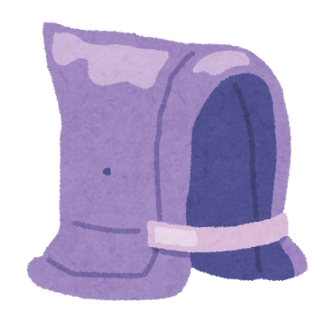

108學年度
啟明
學校
防災演練說明

Slide 2
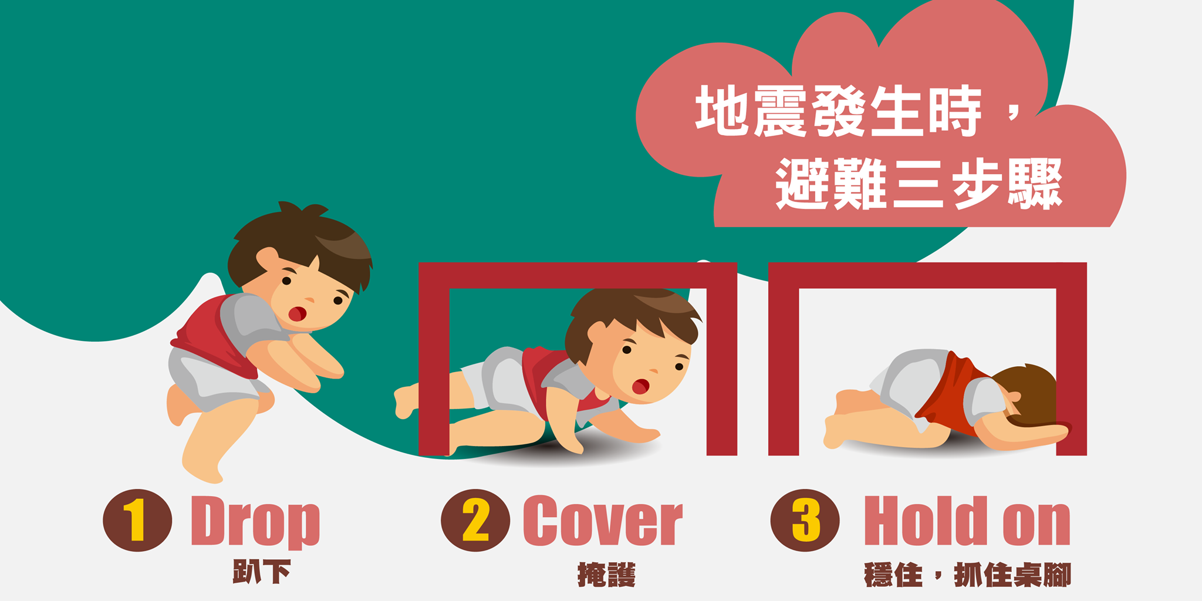
1
地震保命3步驟

Slide 3




1
地震保命3步驟
趴下身體
用書桌掩護
穩住抓住桌腳

Slide 4


2
報平安專線 1991

Slide 5



2
報平安專線

Slide 6
2
報平安專線

Slide 7
2
報平安專線

Slide 8
2
報平安專線

Slide 9
2
報平安專線

Slide 10
2
報平安專線

Slide 11

3
臺北市行動防災APP

Slide 12

4
臺北防災立即go

Slide 13



5
防災演練時間
9月17(二) 全校演練
9月20日(五) 全校演練
9月18日(三)下午16:00 宿舍演練

Slide 14


5
防災演練緊急疏散路線
B1
專科教室:3與4號樓梯
1F
國小部:往學務處川堂
綜職班:往學務處川堂
專科教室:往學務處川堂
幼兒部:沿連通走廊至操場

Slide 15
5
防災演練緊急疏散路線
2F
七忠:3號樓梯
八、九忠:4號樓梯
琴房:2號樓梯

Slide 16

5
防災演練緊急疏散路線
3F
高三忠、高一孝:4號樓梯
音樂班、高二孝、高三孝:3號樓梯
高二忠: 1號樓梯
音樂教室: 3號樓梯

Slide 17
5
防災演練緊急疏散圖 1F
低年段
國小分組
小樹班
太陽班
太陽班

Slide 18
5
防災演練緊急疏散圖 2F

Slide 19
5
防災演練緊急疏散圖 3F

Slide 20
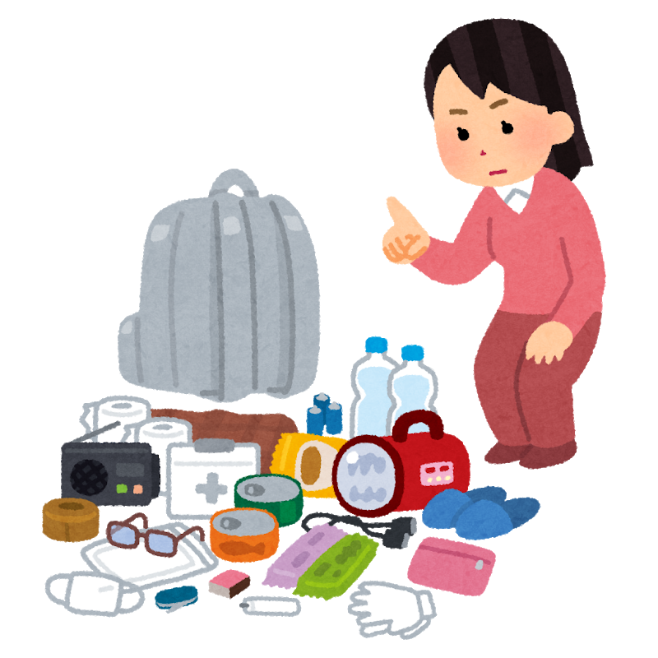

謝謝大家
THANK YOU FOR WATCHING

